Slide 1
История России
Начало первой русской революции
Учитель Жилёнене С.В.

Slide 2
План урока
1.Причины революции.
2.«Кровавое воскресенье».
3.Нарастание революции.
4.Революция весной-летом 1905 г.
5.Восстание на броненосце «Потемкин».

Slide 3
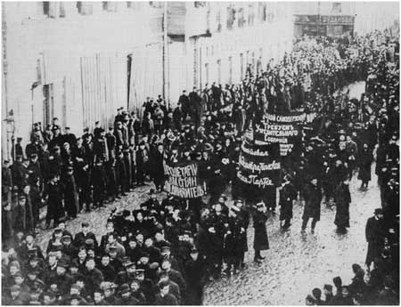
Задание на урок
Сравните причины революции и действия властей во время революции. Почему царизму долгое время не удавалось подавить революционное движение?

Slide 4
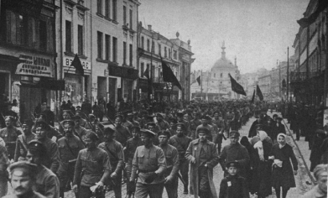
1.Причины революции

Slide 5
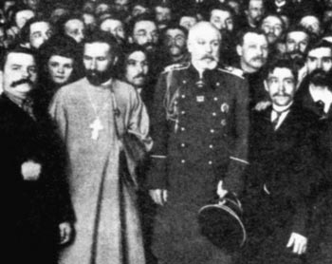
2.«Кровавое воскресенье»
3 января 1905 г. в ответ на увольнение нескольких рабочих началась забастовка на Путиловском заводе. Ее организовал профсоюз во главе со священником Г.Гапоном, который был близок к петербургскому градоначальнику А.Фулону
Гапон хотел организовать шествие к Зимнему дворцу и передать царю петицию.
Гапон и Фуллон

Slide 6
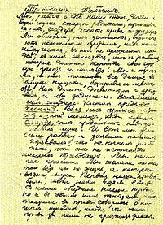
2.«Кровавое воскресенье»
В работе над текстом петиции приняли участие и участники революционных организаций. Под их влиянием в петиции появились требования политического характера. Но общее содержание было проникнуто традиционной верой в доброго царя-батюшку, способного решить все вопросы.
.
Петиция рабочих и жителей
Санкт-Петербурга 9 января 1905 года

Slide 7
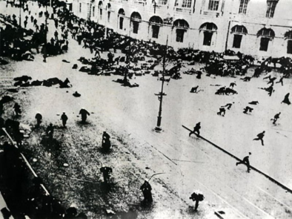
2.«Кровавое воскресенье»
Рано утром 9 января 1905 г. Рабочие Санкт-Петербурга начали собираться у своих ка-зарм, и вскоре, неся иконы и портреты царя, двинулись к Зимнему дворцу. Но на подсту-пах к Дворцовой площади их встретили казаки. Они открыли огонь и по официальным данным погибло 130 человек.
Вера в доброго царя была «расстреляна».
Богдан Хмельницкий вступает в Киев

Slide 8
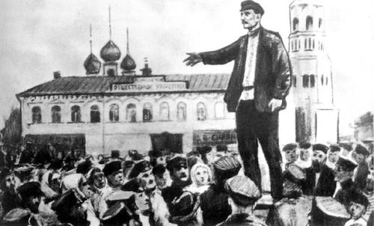
3.Нарастание революции
Вечером в городе начались массовые беспорядки. Рабочие захватывали склады с оружием, возводили баррикады.
Столицу поддержали рабочие Москвы, Риги, Украины,
Польши, Закавказья. Общее число бастующих составило 1 млн человек. Большинство стачек прошли под политическими лозунгами.
.
Первый общегородской Совет рабочих депутатов. Революционная волна, вызванная расстрелом мирной демонстрации 9 января 1905

Slide 9
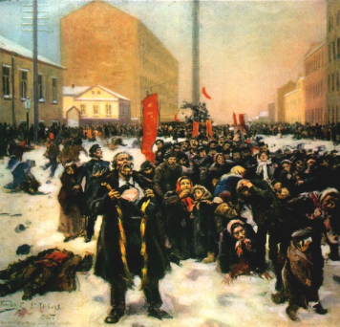
3.Нарастание революции
Вслед за рабочими на борьбу поднялись крестьяне. Их выступления охватили юг России и национальные окраины. Восставшие громили усадьбы помещиков и захватывали землю. Николай решил подавить вы-ступления силой.11 января он назначил генерал -губернатором столицы Д.Трепова известного своими реакционными взглядами. Но вскоре, видя,что силовыми методами подавить революцию не удается, он приказал министру внутренних дел А.Булыгину под готовить проект Государственной Думы.
Начало революции

Slide 10
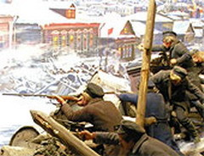
4.Революция весной-летом 1905 г.
После получения известия о поражении армии и флота по стране прокатилась волна перво-майских демонстраций. В Иваново-Вознесенске рабочие взяли власть в свои руки и организовали для управления городом Совет. Он образовал рабочие дружины и кассы взаимопомощи, заставил предпринимателей повысить зарплату и пойти на другие уступки.
.
.
Начало всеобщей стачки рабочих Иваново-Вознесенска

Slide 11
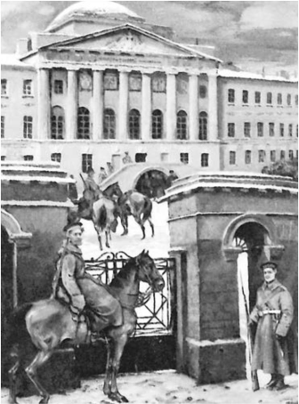
В революционное движение втягивалась и интеллигенция. В июне возникли Союзы адвока-тов, врачей чиновников и т.д. В июле они объединились в Союз союзов который поставил вопрос о создании буржуазной партии либерального толка. В начале августа был создан всероссийский крестьянский союз. Он потребовал передать землю крестьянам и отменить частную собственность на нее.
.
.

Slide 12
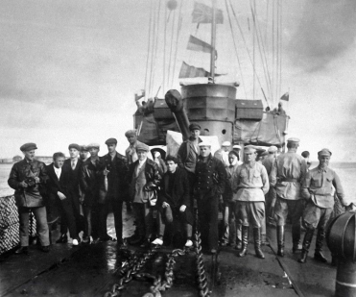
5.Восстание на броненосце «Потемкин»
В июне произошло восстание на броненосце «Потемкин». Поводом стал приказ о расстреле матросов отказавшихся есть борщ из протухшего мяса. В ходе восстания 7 человек офицеров было убито. Командир и врач бы-ли расстреляны. На других судах Черноморского флота восставших не поддержали.
.
.
Восстание на броненосце «Потемкин»

Slide 13
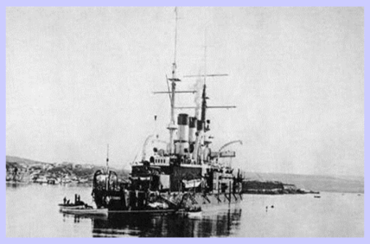
5.Восстание на броненосце «Потемкин»
Вырвавшись в открытое море, не имея запасов угля и топлива «Потемкин» отправился в Румынию, где экипаж сдался властям.
6 августа правительство опубликовало манифест о
Государственной думе подготовленный А.Булыгиным Дума становилась законосовещательным органом, выборы происходили по трем куриям на основе высокого имущественного ценза, многие слои населения были лишены избирательных прав.Проект был встречен отрицательно и не был осуществлен.
Броненосец
«Князь
Потемкин-
Таврический».

Slide 14
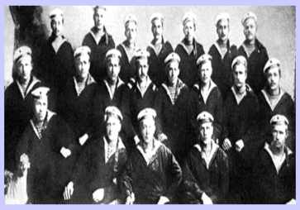
5.Восстание на броненосце «Потемкин»
Вырвавшись в открытое море, не имея запасов угля и топлива «Потемкин» отправился в Румынию, где экипаж сдался властям.
6 августа правительство опубликовало манифест о
Государственной думе подготовленный А.Булыгиным Дума становилась законосовещательным органом, выборы происходили по трем куриям на основе высокого имущественного ценза, многие слои населения были лишены избирательных прав. Проект был встречен отрицательно и не был осуществлен.
Революционный
комитет
«Потемкина».

Slide 15
Ответим на вопросы:
1.Назовите причины революции.
2. Что такое «Кровавое воскресенье»?
3.Какие этапы революции вы знаете?

